Slide 1
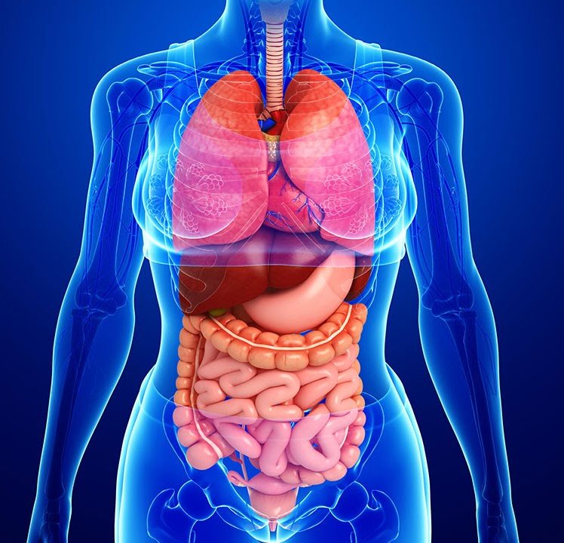
ОВҚАТ ҲАЗМ ҚИЛИШ ТИЗИМИ КАСАЛЛИКЛАРИДА ФИЗИК ОМИЛ ВА ФИЗИОТЕРАПИЯНИ ҚЎЛЛАШ
УТАНОВ ЗАФАР МУХАММАДОВИЧ
Реабилитология ва жисмоний тарбия
кафедраси ассистенти
www.adti.uz

Slide 2
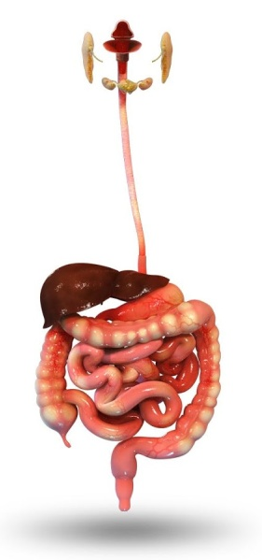
Машғулот №3
Талаба
Ўқитувчи
Дарснинг актив қисми
Маълумотлар қисми
(10-15 минут дан ошмаслиги керак)
Машғулотнинг актив қисми
Савол жавоблар
Амалиётга ўргатиш
Хисоб китоб қилиш ва баҳо қўйиш
Ижобий баҳо
Қониқарсиз баҳо
Уйга вазифа
Танафус 5-10 минут
Материалларни изохлаш ва слайдлар кўрсатиш

Slide 3
Машғулотнинг мақсадлари
-ҳазм органлари касалликларида физиотерапияни қўллашни асосий клиник-физиологик хусуссиятларини билган ҳолда ўрганиш;
-модда алмашинуви бузилишларида жисмоний машқларни қўллашни асосий клиник-физиологик хусуссиятларини билган ҳолда ўрганиш;
-касалликни ҳар хил шакллари ва даволаш босқичларида физиотерапия масалалари, мақсадларини тўғри қўйиш, хал қилишни билиш;
-ҳазм органлари касалликлари : сурункали гастрит, ошқозон ва 12 бармоқ ичак яраси, холецистит, энтерит, колит, энтероколитда физиотерапиянинг даволовчи вазифаларини тўғри танлашга ва тавсия этишга ўргатиш;
-модда алмашинуви бузилишлари : қандли диабет, семириш ва подаграда физиотерапиянинг даволовчи вазифаларини тўғри танлашга ва тавсия этишга ўргатиш;
-даволовчи гимнастика муолажасининг адекватлигини ва самарадорлигини баҳолашга ўргатиш;

Slide 4
Гасрит – меъда девори шиллиқ пардаси, гохида чуқур қаватларининг яллиғланиши. Ўткир ва сурункали турлари тафовут қилинади.
ДЖТ қўллашга қарши кўрсатма:
Умумий оғир аҳвол;
Яққол оғриқ синдроми;
Кўп мартали қусиш, кўнгил айнаш;
Вазифалари:
Умумий аҳволни яхшилаш
Хазм жараёнини нейрогуморал бошқариш
Хазм трактини мотор ва секретор фаолиятини бошқариш
Қорин бўшлиғида қон айланишини яхшилаш, димланишини олдини олиш
Қорин девори ва оралиқ мушакларини мустаҳкамлаш
Нафас фаолиятини яхшилаш
Эмоционал ҳолатни яхшилаш

Slide 5
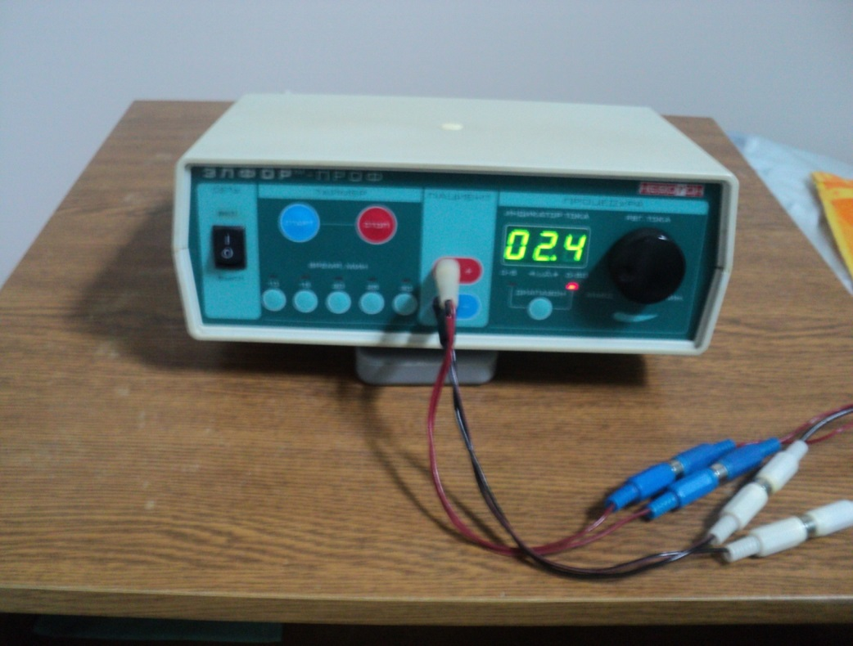
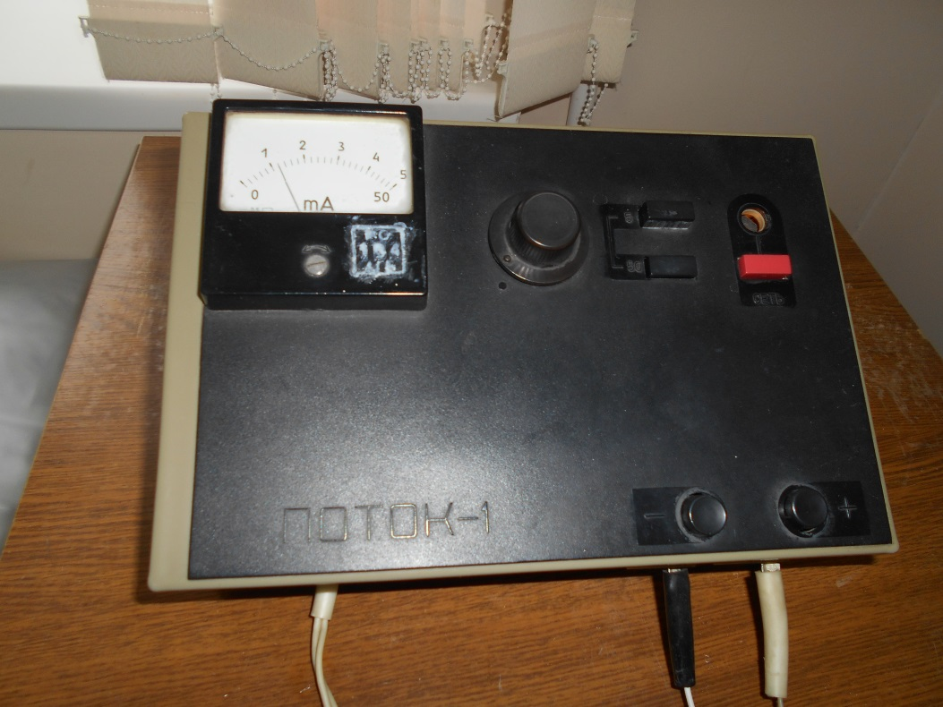
Гальванизация ва дори дормон электрофорези
аппаратлар: «ПОТОК - 1», «ЭЛФОР»
Ҳар бир тизимдаги касаликлар билан бир каторда хазм килиш тизими (гастритлар, колитлар, холециститлар, Ўт чикарувчи йўллар дискенезияси, ошқозон ва 12 бармоқ ичак яра) касалликларида ҳам ишлатиш қўл келади.

Slide 6
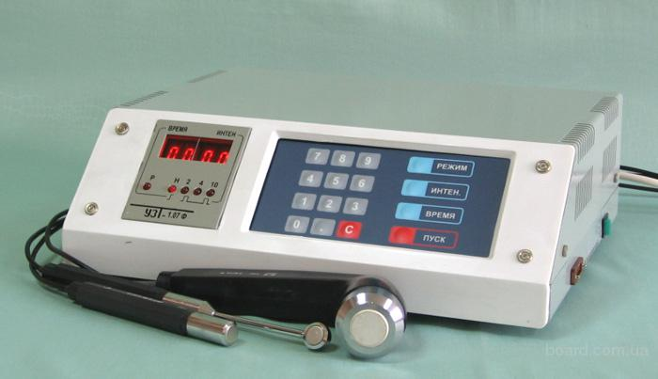
Ультратовуш терапия
аппарат УЗТ-1.07ф
Кўрсатма: ошқозон ичак касалликлари

Slide 7
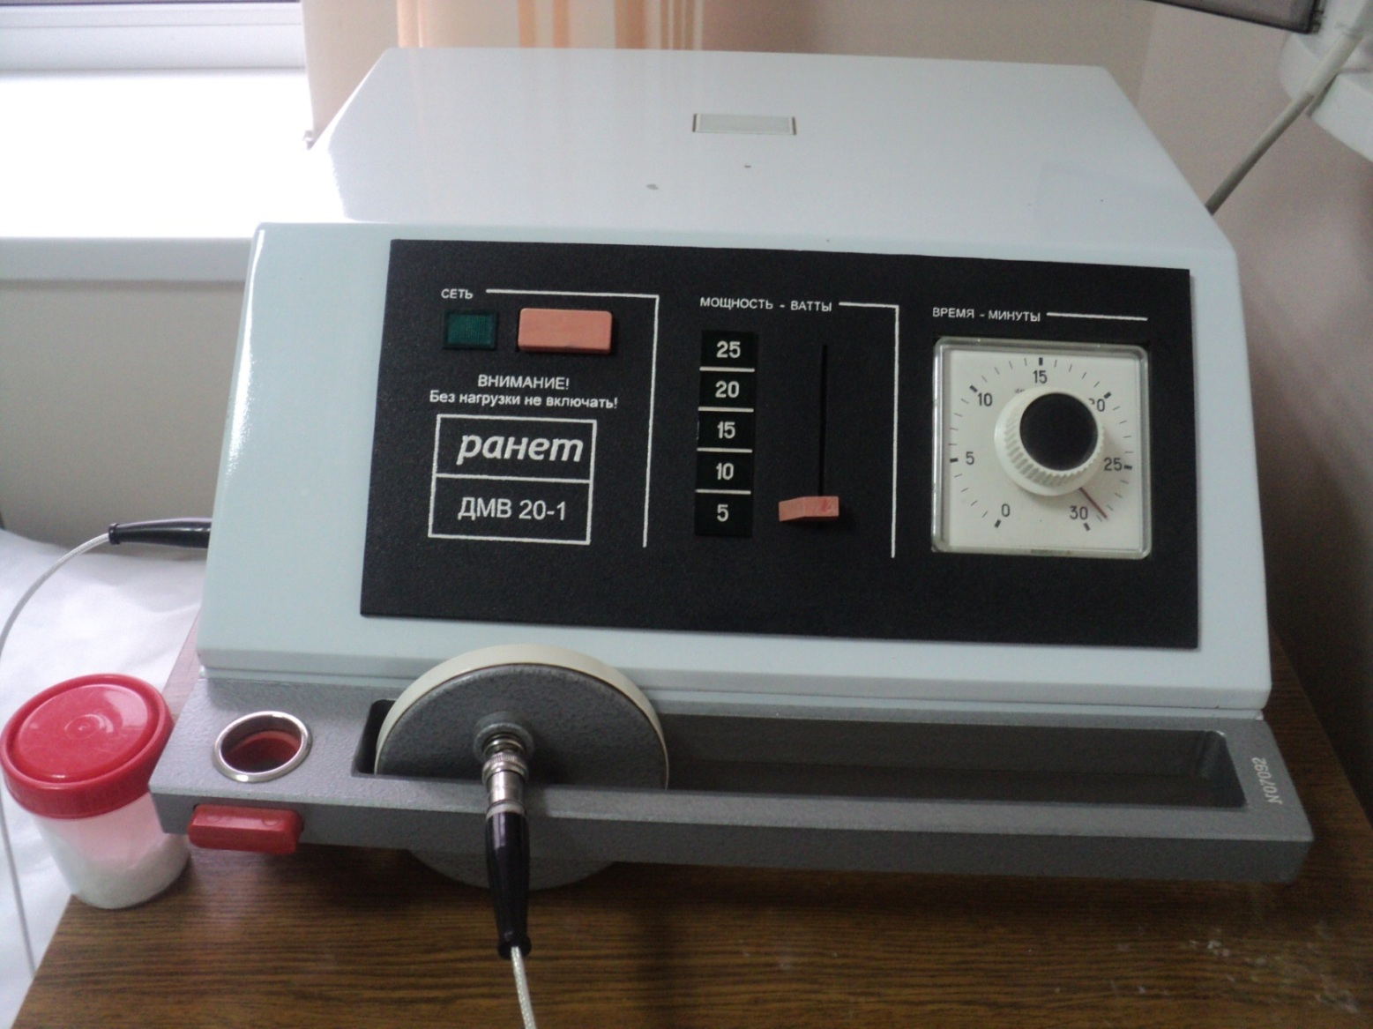
Ўта юқори частотали электротерапия.
Аппарат «РАНЕТ 20 – 1»
Овқат хазм қилиш тизими касалликларида қўлланилади.

Slide 8
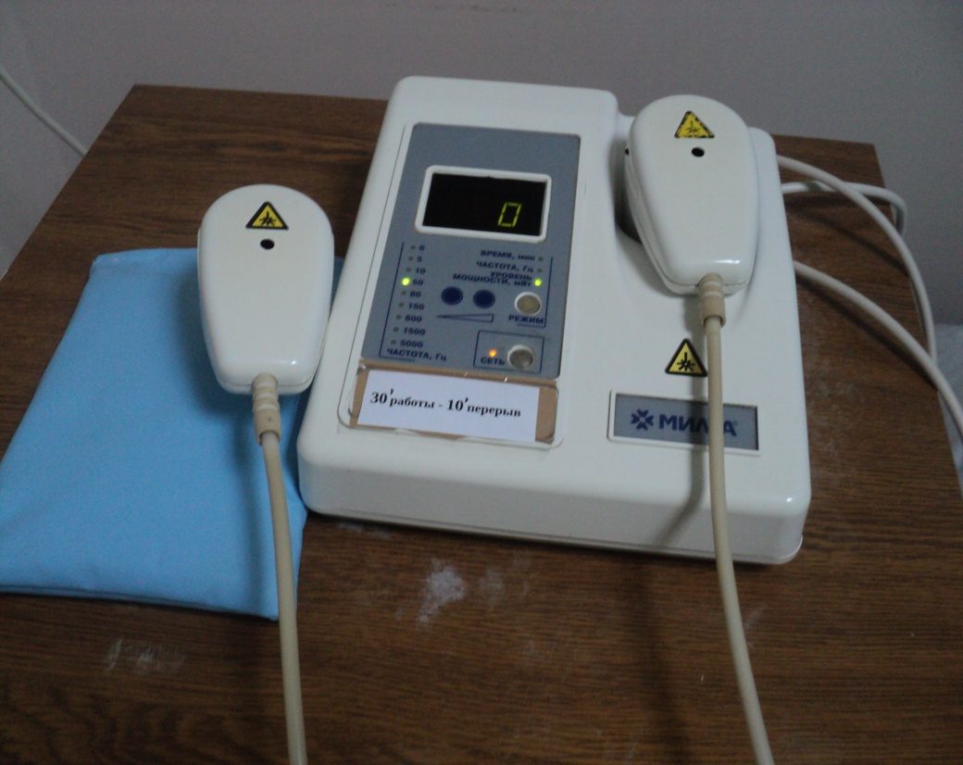
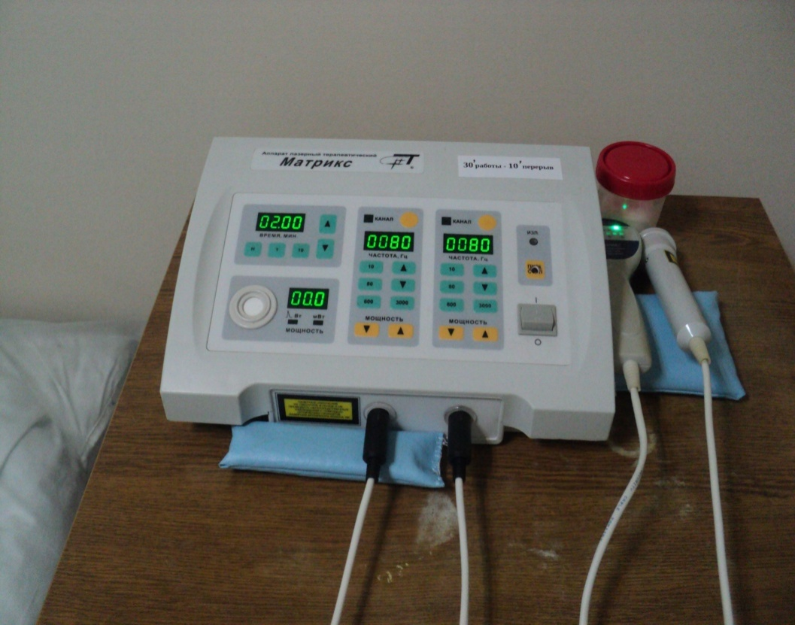
Лазеротерапия
аппараты: «МАТРИКС», «МИЛТА-Ф-01»
Овқат хазм қилиш тизими касалликларида қўлланилади.

Slide 9
Жорий баҳолаш мезонлари
86-100
Даволаш жисмоний тарбия мавзуси бўйича ҳар хил системаларнинг ксалликларида ДЖТнинг ҳаракат тартиботи, унинг вазифалари, восита ва шаклларини мустақил аниқлай олади. Касалликнинг кечишига қараб гимнастик машқлар комплексини туза олади. Берилаётган ДЖТ нинг самарадорлигини баҳолай олади.
Мавзуни ижодий фикрлай олади ва янги материаллар бера олади, мустақил мушохада юритади
Фан буйича бажарилиши керак вазифани ўзлаштириб, амалда мустакил текшириш ва баҳолаш ишларини амалга ошира олади ва амалиётга қўллай олади
Мавзунинг моҳиятини тушутира олади, назарий билиш даражасини айтиб бера олади.
Эркин тасаввурга эга бўлади, керак бўлганда ўқитувчи билан ўз фикрини алмаша олади

Slide 10
Жорий баҳолаш мезонлари
71-85
Мустақил мушохада юритади, спорт иншоатларини санитар гигиеник текшириш ва бахо беришда, олган назарий ва амалий билимини амалда қўллай олади, ўқитувчининг айрим вақтларда ёрдамига мухтожлик сезилади, бирок гоҳ-гоҳида аниқ фикрларни бера олади, мавзунинг моҳиятини етарли даражада тушунтира олади, мавзуга етарли даражада билимга эга бўлиб, ўқитувчи ёрдамида ўз фикрни айтиб беради, тўлиқ бўлмасада мавзу бўйича аниқ тасаввурга эга бўлади

Slide 11
Жорий баҳолаш мезонлари
55-70
Мавзунинг моҳиятини тушунади, тўлиқ тахлил қилиб бера олмайди, аниқ билиш даражаси етарли эмас, ўқитувчининг қўшимчалари зарур, билиш, айтиб бериш даражаси етарли даражада эмас, мавзу юзасидан етарли даражада тўлиқ тасаввурга эга бўлмайди, фикрни бойитса ва ёрдамчи воситалардан кейин тахлил қилиб бойитса бўлади
0-54
Талабанинг билими аниқ тасаввурга эга эмас, мавзу етарли даражада ёритиб бера олмайди, назарий ва амалий билимнинг усулубларини ажрата олмайди. Талаба билан доимий дарс давомида ўқитувчи ишлаши керак. Олдинги дарслардаги талабанинг самарадорлиги тахлил қилиниши керак. Таркатма материаллар, вазиятли масалаларни ўқитувчининг тўлиқ иштирокида ишлаш тартибини билиши мумкин

Slide 12
Назорат учун саволлар
1.Юрак-қон томир касалликларини даволаш-реабилитация комплексида ДЖТ қандай мақсадда қўлланилади?
2.МЎИда ДЖТнинг ҳаракат тартиботлари.
3.МЎИда ДЖТнинг қандай воситалари ва шакллари қўлланилади?
4.ЮИКда ДЖТнинг қандай вазифалари қўйилади?
5.Гипертония касаллигида қандай жисмоний машқлар тавсия этилмайди?
6.НЦДда ДЖТ нима мақсадда қўлланилади?
7.Юрак-қон томир касалликлари тушак ҳаракат тартиботининг вазифалари нимадан иборат?
8.ДЖТ ўтказишда дастлабки ҳолатни тўғри танлаш қандай аҳамиятга эга?
9.Юрак-қон томир системасининг функционал ҳолатини баҳоловчи қандай синамаларни биласиз?
10.Юрак-қон томир системасининг функционал ҳолатини баҳоловчи синамалар қандай мақсадда қўлланилади?
11.Жисмоний машқларнинг самарадорлиги қандай усуллар билан баҳоланади?

Slide 13
АСОСИЙ АДАБИЁТЛАР
1. Бабаджанов С.Н Справочник физиотерапевта “Абу Али Ибн Сино”, Т, 1999 с.279 (учебник для студентов)
2. Епифанов В.А., Апанасенко Г.Л. «Лечебная физкультура и врачебный контроль» М., 1990 (учебник для студентов)
3. Чоговадзе А.В. Круглый И.М. Врачебный контроль в физическом воспитании и спорте М.1987. (учебник для студентов)
4. Юлдашев К.Ю, Куликов Ю.А. «Физиотерапия» (учебник для студентов) 1994 с. 298

Slide 14
КЎШИМЧА АДАБИЁТЛАР
1 Бет Шоу “Йога fit Тренинг для здоровья” М. 2005
2. Бирюков А.А. «Массаж-спутник здоровья» книга для учащихся 1992 с. 157
3. Боголюбов В.А. «Общая физиотерапия» М. 2001 с. 679
4. Боголюбов В.А. «Методика и техника проведения физиотерапевтических процедур» М. 2001 с.280
5. Боков А., Сергеев С. “ Йога для детей” М. 2004
6 Дубровский В.А. «Лечебная физкультура» М. 2004
7. Евдокимова Т.А. Милюкова И.В. Новейший справочник «Лечебная физкультура» М. 2004
8. Епифанов В.А. «Лечебная физическая культура» М. 2003
9. Епифанов В.А. «Лечебная физкультура и спортивная медицина» М., 2000
10. Милюкова И.В., Евдокимова Т.А. «Гимнастика для детей» М. 2004
11. Муравянникова Ж.Г. «Основы стоматологической физиотерапии » Ростов на Дону 2002. с. 320
12. Пастухов О.Г., Шефтелович Т.К., Ермошенко Л.С., Макарова Х.А. «Физиотерапия в стоматологии» Краснодар 2002.-103 с.
13. Попов В.И. Чоговадзе В.Г. « Физическая реабилитация» Ростов на Дону 2001
14. Улащик В.С. « Физиотерапия» М. 2003 с. 450
15. Эдвард Т. Хоули, Б. Дон-Френкс «Руководство инструктора оздоровительного фитнесса», Киев 2004.
16. «Медицинские основы физического воспитания и формирования здоровья и гармоничного развития детей и подростков» проф. Назиров Ф.Г. проф. Ахмедова Д.М. проф. Суюмов Ф.А. доц. Васильев В.Д, проф. Шайхова Г.И. Ташкент, 2003.

Slide 15
ЭЪТИБОРИНГИЗ
УЧУН РАХМАТ!
zafarutanov3800@gmail.com

